Slide 1



Vereniging van Gepensioneerden bij Heineken
1990 - 2020

Slide 2
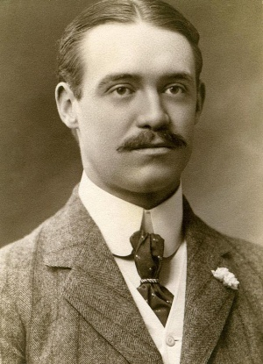
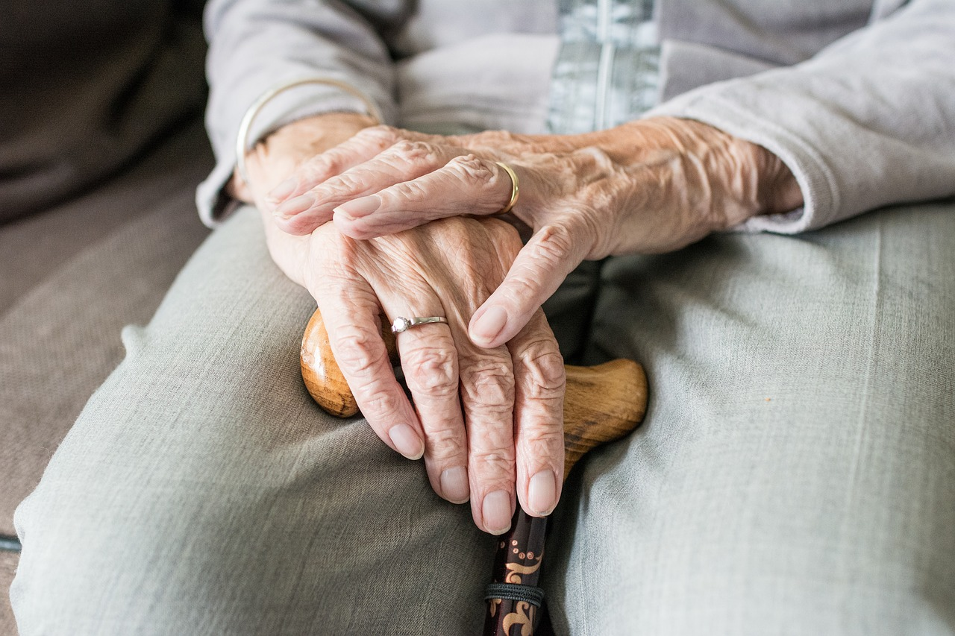

In den beginne…
Instelling Heineken pensioenregeling op 23 jan. 1923
H.P.Heineken
Notes:
1881 Eerste pensioenregeling door gebr. Stork
Gist en Spiritusfabriek in Delft
1917 Eerste Bedrijfstakpensioenfonds; Cooperatieve Verzekeringsfonds, Leeuwarden; zuivel

Slide 3
De dank is groot….
DIRECTIE, U ZIJ DANK GEBRACHT VOOR DIT ZOO BLIJ BERICHT
EEN PENSIOENFONDS, SCHOONST IDEAAL, WERD NU DOOR U GESTICHT!
DE OUDERDOM NIET MEER GEVREESD, VOL MOED VOORUIT EN BLIJ
DE TOEKOMST BAART GEEN ZORGEN MEER, NU ZORGT DE BROUWERIJ.
DE MAATSCHAPPIJ DIE BLIJVE NOG EEN EEUWENTAL BESTAAN
WAT ZAKEN OOK TEN GRONDE GAAN, ZIJ MOET STEEDS VOORWAARTS GAAN.
’T DEBIET DAT NEME IMMER TOE, DIT ONZE WENSCH SLECHTS ZIJ.
WAT OOK VERGA OF WAT OOK VALL, TOCH NOOIT DE BROUWERIJ.

Slide 4

De dank is groot….
DIRECTIE, U ZIJ DANK GEBRACHT VOOR DIT ZOO BLIJ BERICHT
EEN PENSIOENFONDS, SCHOONST IDEAAL, WERD NU DOOR U GESTICHT!
DE OUDERDOM NIET MEER GEVREESD, VOL MOED VOORUIT EN BLIJ
DE TOEKOMST BAART GEEN ZORGEN MEER, NU ZORGT DE BROUWERIJ.
DE MAATSCHAPPIJ DIE BLIJVE NOG EEN EEUWENTAL BESTAAN
WAT ZAKEN OOK TEN GRONDE GAAN, ZIJ MOET STEEDS VOORWAARTS GAAN.
’T DEBIET DAT NEME IMMER TOE, DIT ONZE WENSCH SLECHTS ZIJ.
WAT OOK VERGA OF WAT OOK VALL, TOCH NOOIT DE BROUWERIJ.
Het brouwerijkoor van de HBM zingt op
13 feb. 1923 dit lied voor de directie,
als dank voor het instellen van een pensioenfonds

Slide 5
Overgang naar Stichting HPF
Instelling Heineken pensioenregeling op 23 jan. 1923
30 april 1952
Oprichting Stichting Heineken Pensioenfonds
Notes:
1881 Eerste pensioenregeling door gebr. Stork
Gist en Spiritusfabriek in Delft
1917 Eerste Bedrijfstakpensioenfonds; Cooperatieve Verzekeringsfonds, Leeuwarden; zuivel

Slide 6
1963, een begin van communicatie….
Notes:
Voor het eerst informatie gegeven betreffende samenstelling bestuur en Algemene Raad van het HPF

Slide 7

Wat ging er aan vooraf? (1)
t/m 1986: Totaal pensioen = AOW + bedrijfspensioen
Welvaartsvast
Uitbetaling door HPF
1987: Franchise regeling:
splitsing AOW en bedrijfspensioen
Welvaartsvast
Indien nodig, aanvulling op AOW door HPF

Slide 8
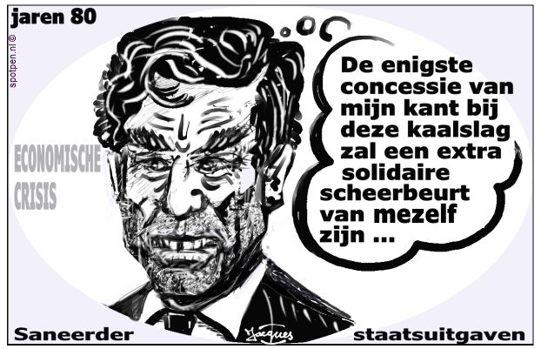
Wat ging er aan vooraf? (2)
De roerige jaren 80
Kabinetten Lubbers bezuinigingen
Verlaging werkgeverspremie ABP
VUT gedeeltelijk betaald uit pot ABP
Beurscrash in 1987
1990 wet Nypels: instelling Deelnemersraad

Slide 9
1990, personen van het eerste uur
v.l.n.r.
Aad Ferdinandus
Erik van Leeuwen
Henk Bolk

Slide 10


Waar ging het om?
Indexatie Indexatie Indexatie
Medezeggenschap, Medezeggenschap, Medezeggenschap
in het besturen van het HPF

Slide 11
Doelstellingen VvGH
Belangenbehartiging betreffende pensioenen en zorg
Deskundige vertegenwoordigers beschikbaar hebben
In stand houden groeiende en bloeiende vereniging

Slide 12
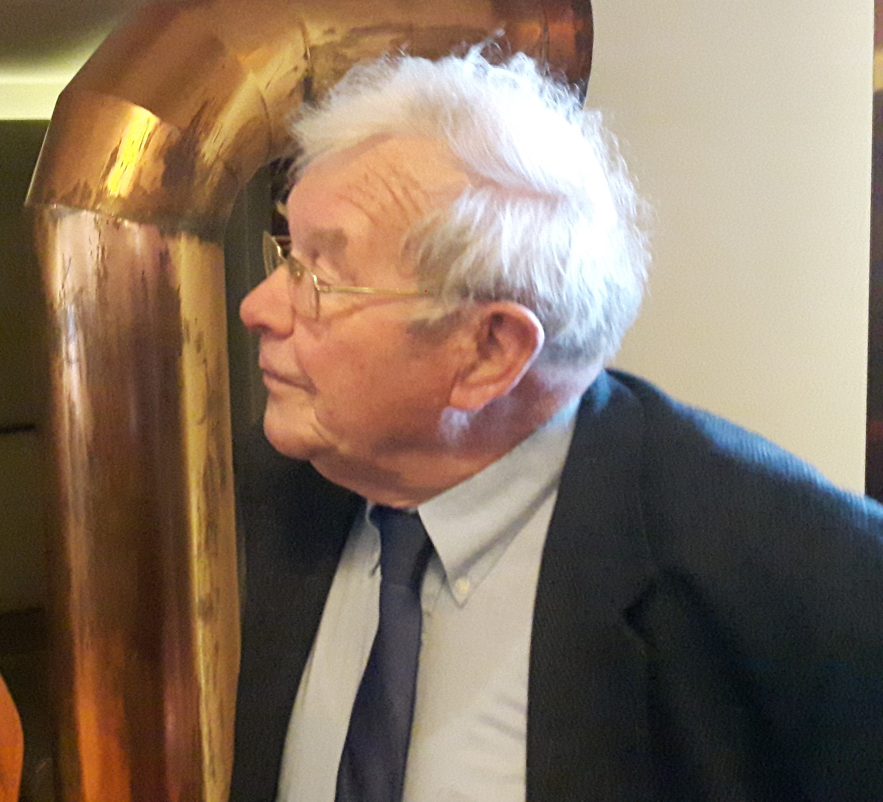
Eindelijk medezeggenschap!
1992 Instelling Deelnemersraad: 9 werknemers + 3 pensioengerechtigden
Alleen advies, geen instemming
2005 Eerste pensioengerechtigde in HPF bestuur
2008 Instelling VO; 3 leden
2014 2 pensioengerechtigden in HPF bestuur: 4 wg / 2 wn / 2 pg
Deelnemersraad gaat op in VO
2018 Van de 9 leden van VO zijn 4 pensioengerechtigden
Albert Veldkamp
Erelid VvGH
Notes:
In 1992 instelling Deelnemersraad
Advies, geen instemming
Bonden waren tegen want hoe moest het dan met de Bedrijfstakfondsen
In 2004 brief van het HPF aan Deelnemersraad, bereidheid voor zetel in HPF bestuur voor pensioengerechtigde

Slide 13
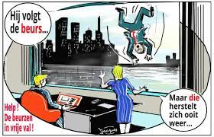
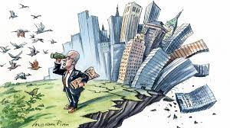
Financiële crises
2002 Na 9/11, dekkingsgraad van 140% naar 95%;
geen indexatie; achtergestelde lening van €160 miljoen
2003 Indexeringsregels aangepast; proportioneel 105-125%
VvGH dreigt met rechtszaak
2008: Lehman Brothers
Notes:
In 1992 instelling Deelnemersraad
Advies, geen instemming
Bonden waren tegen want hoe moest het dan met de Bedrijfstakfondsen
In 2004 brief van het HPF aan Deelnemersraad, bereidheid voor zetel in HPF bestuur voor pensioengerechtigde

Slide 14
Het kan verkeren…..
Uit Nieuwsbrief # 55, december 2008
“Voor ons als gepensioneerden betekent dit waarschijnlijk dat we over 2008 geen compensatie krijgen voor de gestegen kosten.
Moeten wij ons nu zorgen maken over de toekomst?
Waarschijnlijk niet, de meeste deskundigen verwachten vanaf 2010 een herstel. En als het vertrouwen er weer is bij ondernemers en consumenten, dan gaat het hard.”
“Het is mogelijk dat, als de dekkingsgraad weer op het niveau van 2007 zit (ca. 150%!!) er ruimte komt voor een inhaalindexering.”

Slide 15
Ledenaantal VvGH

Slide 16
Belang van niet-actieven groeit

Slide 17
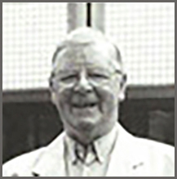
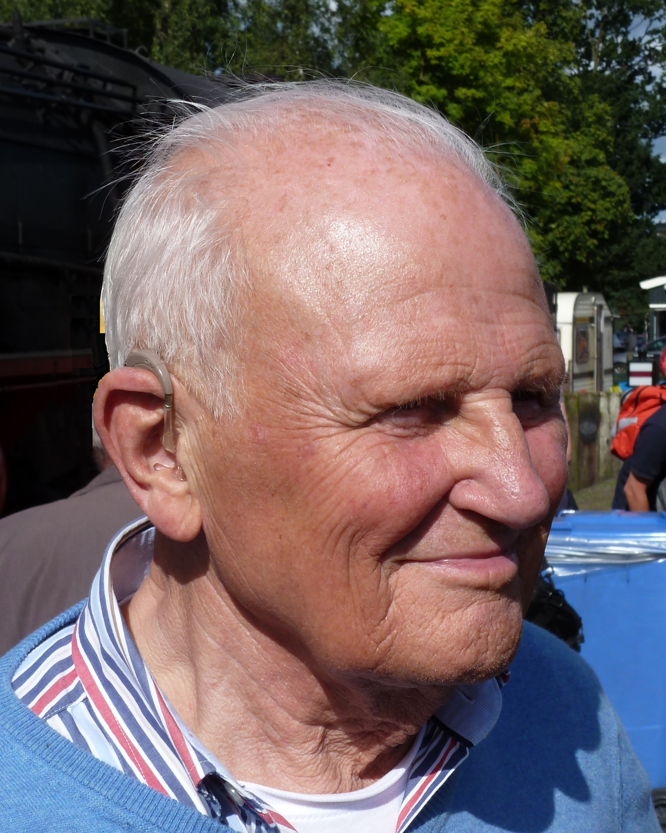
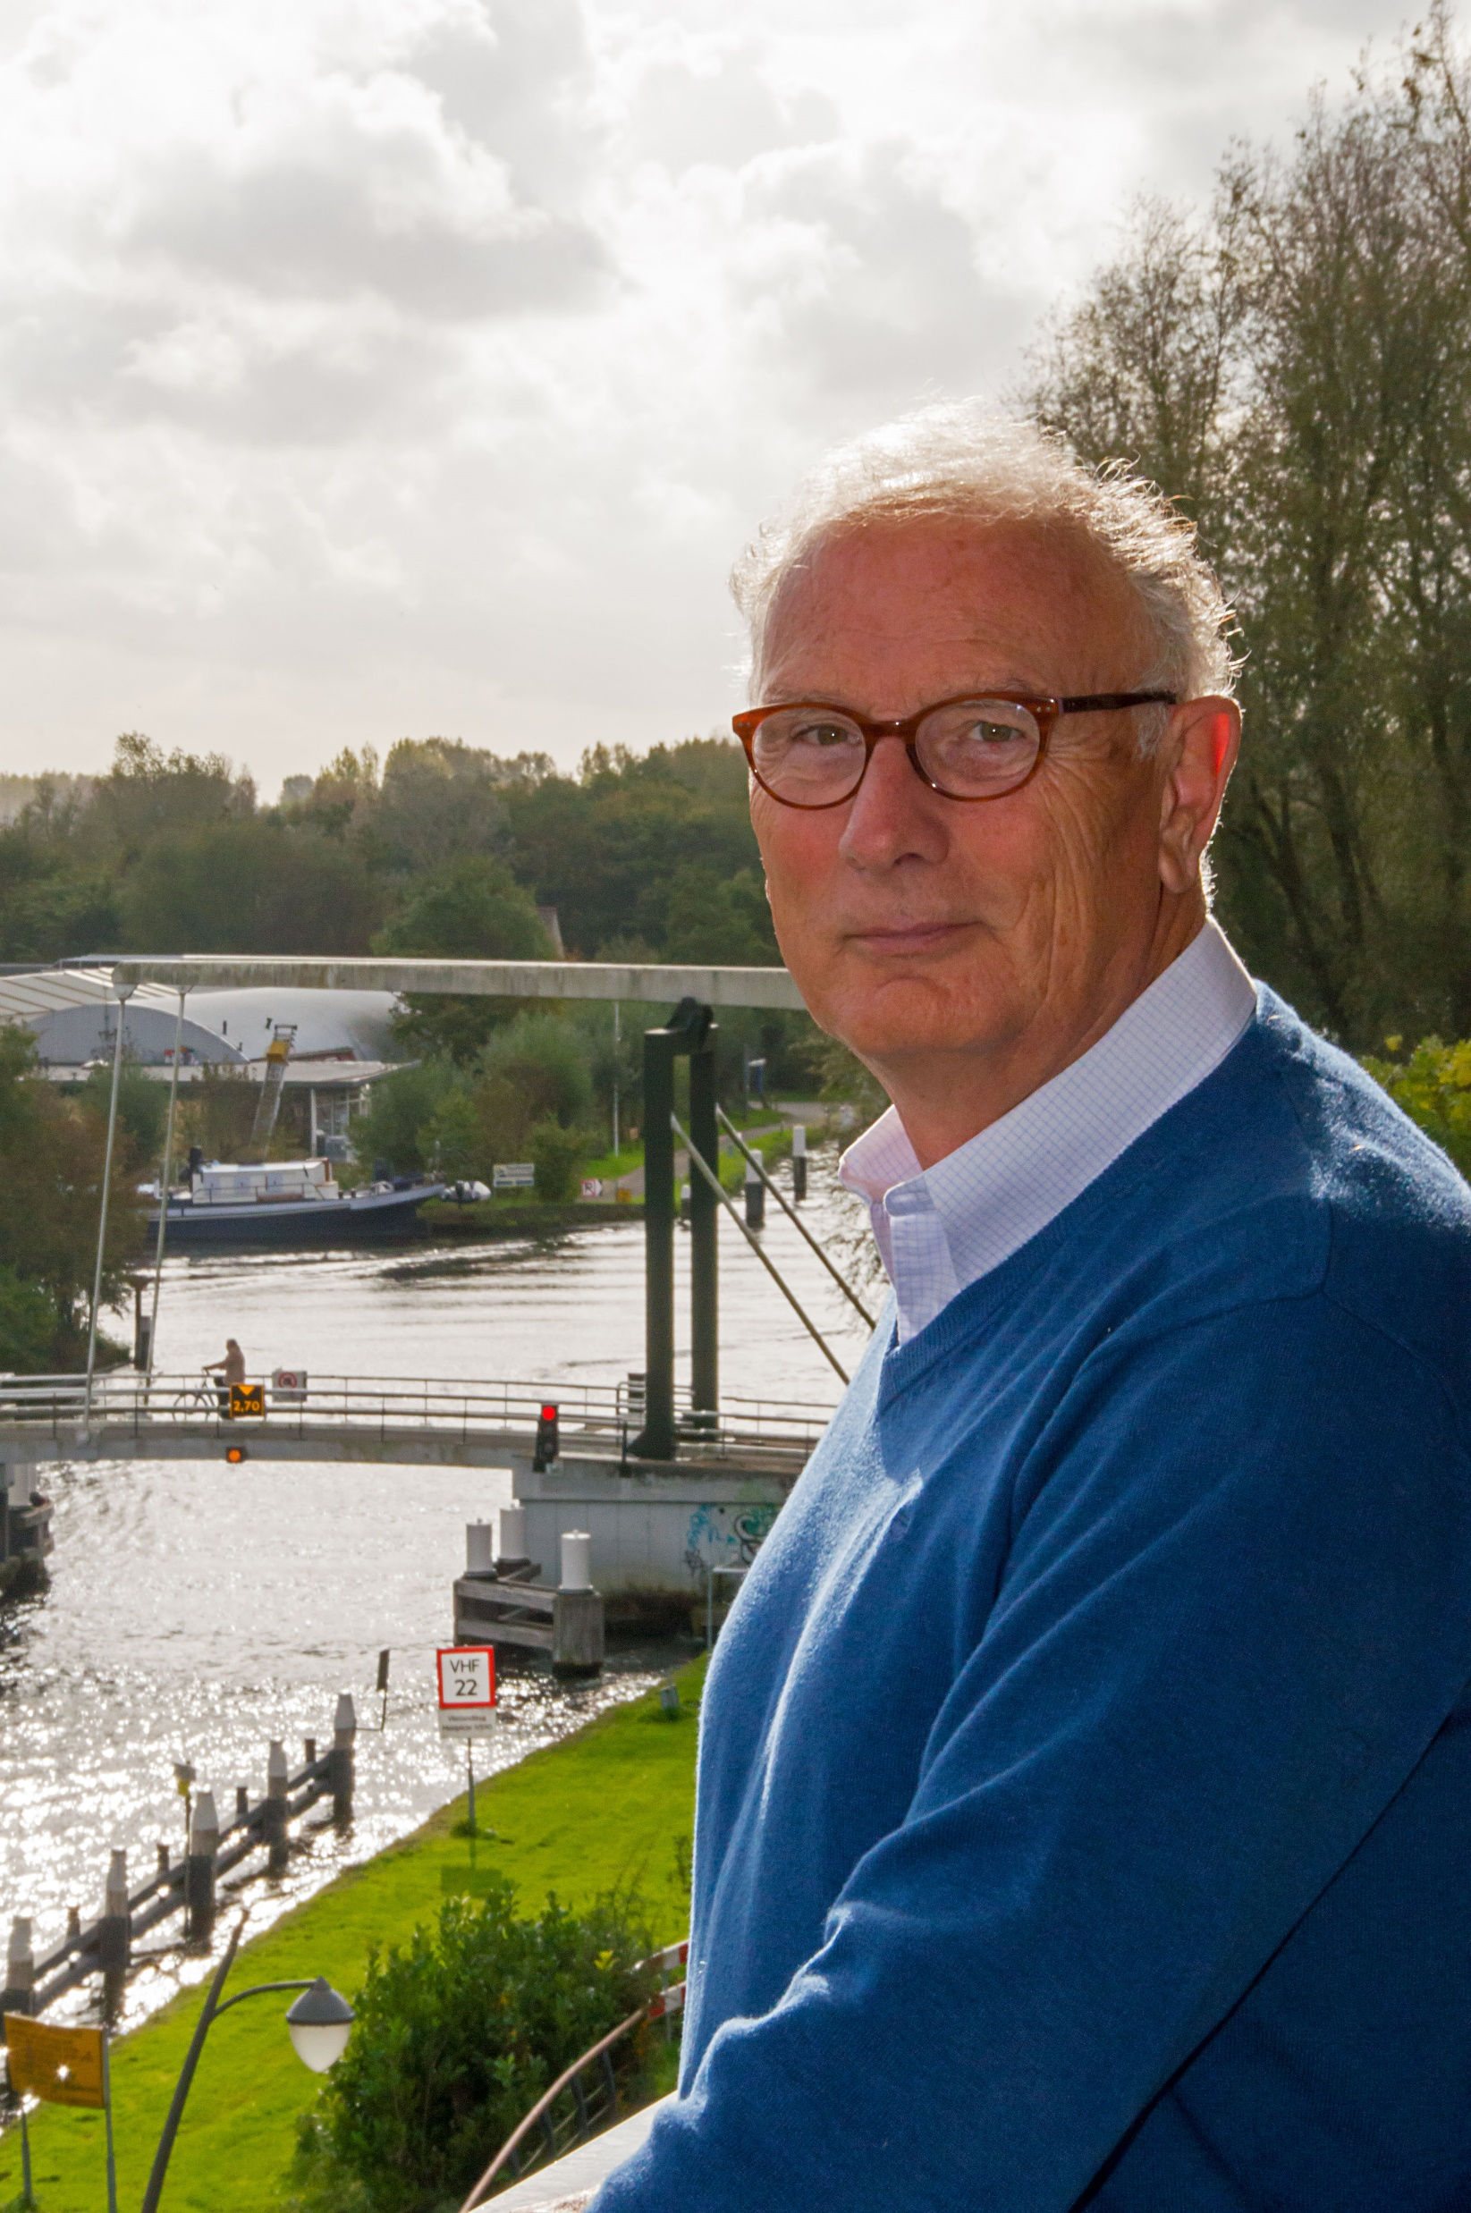
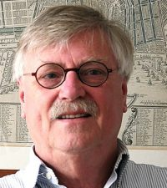
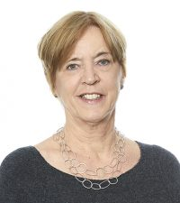
Voorzitters
1990 Erik van Leeuwen
Oprichtingsvergadering
1990-1994 Wim Kort
1994-2000 Aad Ferdinandus
2000 2006 Dick Leeuwenburg
2006-2015 Kees Westra
2015-2017 Michiel Kamermans
2017 – heden Janine van Oosten

Slide 18
Proost
Vereniging van Gepensioneerden bij Heineken
1990 - 2020

